Slide 1
Двоичные деревья поиска:
Splay-деревья, оптимальные деревья Кнута, Move-to-front и LRU
НИУ ВШЭ, Факультет компьютерных наук
Руководитель проекта: Мамай Игорь Борисович
Курсовая работа студентки БПМИ249
Соленниковой Софии Сергеевны
Москва 2026

Slide 2
Splay-деревья: самонастройка через splaying

Slide 3
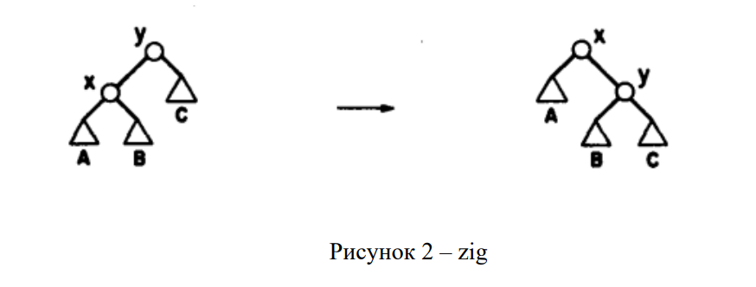
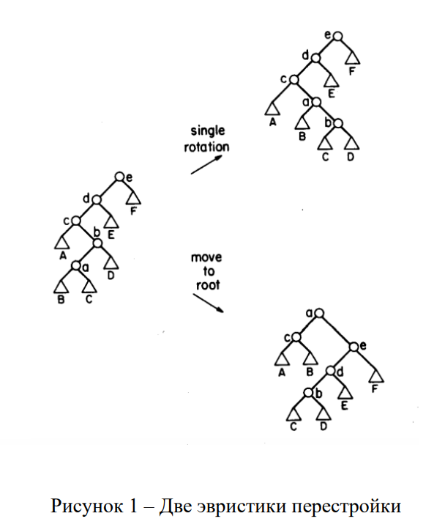
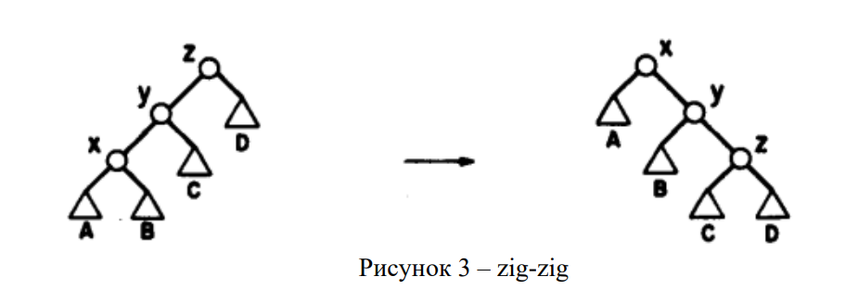
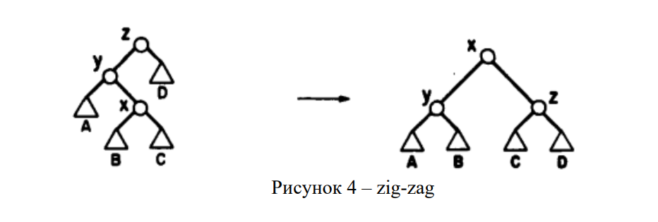

Slide 4
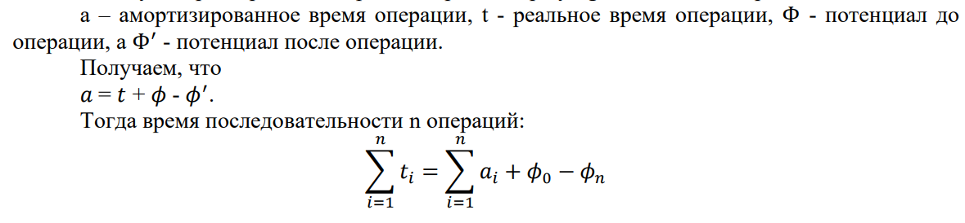
Амортизированный анализ splay-деревьев

Slide 5
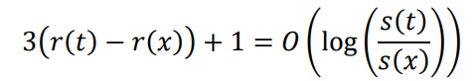

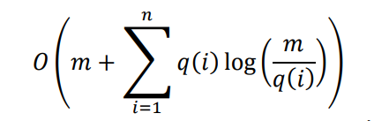
Лемма 1 (Access Lemma) Амортизированное время, чтобы выполнить splaying дерева с корнем 𝑡 в узле 𝑥, не превышает
Теорема 1 (Balance Theorem)
Полное время всех обращений равно
Теорема 2 (Static Optimality Theorem)
Если к каждому элементу обращались хотя бы один раз, то суммарное время обращений равно

Slide 6
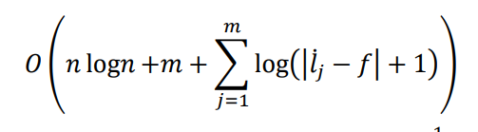

Теорема 3 (Static Finger Theorem)
Если 𝑓— любой фиксированный элемент, то суммарное время обращений равно
Где для каждого обращения 𝑗 обозначим за 𝑡(𝑗) число различных элементов, к которым обращались после последнего обращения к элементу ⅈ𝑗 , или с начала последовательности, если 𝑗— первое обращение к элементу ⅈ𝑗 .
Теорема 4 (Working Set Theorem) Суммарное время обращений равно

Slide 7
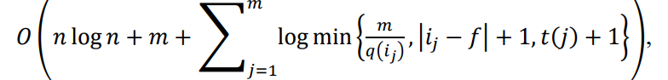
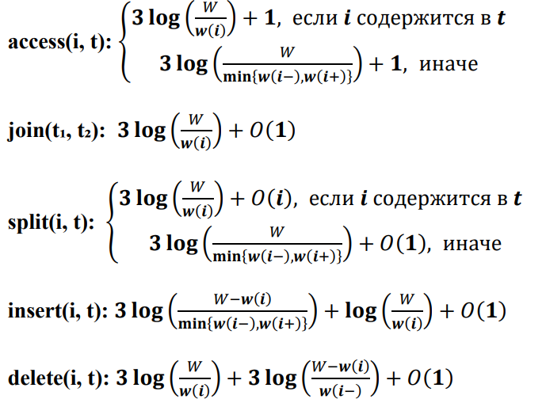
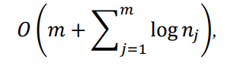
Теорема 5 (Unified Theorem) Суммарное время последовательности из 𝑚обращений в splay-дереве на 𝑛узлах равно
Лемма 2 (Update Lemma)
Амортизированное время выполнения операций над splay-деревьями ограничено сверху следующими величинами, где 𝑊 – суммарный вес элементов в дереве (или деревьях), участвующих в операции:
где 𝑓 – любой фиксированный элемент.
Теорема 6 (Balance Theorem with Updates) Последовательность из 𝑚 произвольных операций над набором изначально пустых splayдеревьев выполняется за время
где 𝑛𝑗 – число элементов в дереве (или деревьях), участвующих в операции 𝑗.

Slide 8
Алгоритм Кнута: статическая оптимальность за O(n²)

Slide 9
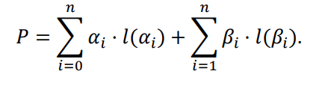
Вводим два вида частот:
• 𝛽𝑖 - частота обращения к имени 𝐴𝑖 (успешный поиск);
• 𝛼𝑖 - частота поиска имени, которое лежит строго между 𝐴𝑖 и 𝐴𝑖+1 (неудачный поиск).
Глубина узла (или терминальной вершины) определяется как количество сравнений, необходимых для его достижения. Пусть: • 𝑙(𝛽𝑖) - уровень узла, содержащего 𝐴𝑖 ; • 𝑙(𝛼𝑖) - уровень терминальной вершины, соответствующей интервалу между 𝐴𝑖 и 𝐴𝑖+1. Взвешенная длина пути 𝑃 определяется как:

Slide 10




Алгоритм
Инициализация (диагональ):
Вычисление весов:
Рекуррентное соотношение для 𝑃𝑖j:
Введём следующие обозначения:
• 𝑃𝑖𝑗 - взвешенная длина пути оптимального дерева для всех слов, лежащих строго между 𝐴𝑖 и 𝐴𝑗+1 (при ⅈ ≤ 𝑗);
• 𝑊𝑖𝑗 - общий вес (сумма всех частот 𝛼 и 𝛽) того же отрезка;
• 𝑅𝑖𝑗 - индекс корня оптимального дерева для этого отрезка (при ⅈ < 𝑗).
Оптимальное значение достигается выбором 𝑘, минимизирующим сумму 𝑃𝑖,𝑘−1 + 𝑃𝑘𝑗:

Slide 11


Лемма о крайнем правом узле Если αₙ = βₙ = 0, то оптимальное дерево для n слов может быть получено из оптимального дерева для первых n-1 слов заменой крайнего правого терминального узла на поддерево с корнем Aₙ и двумя терминальными узлами.
Теорема о монотонности корней
Для оптимальных корней выполняется:
Следствие (монотонность корней для подотрезков)
Всегда существует решение, удовлетворяющее:

Slide 12
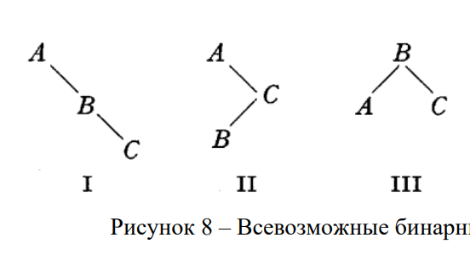
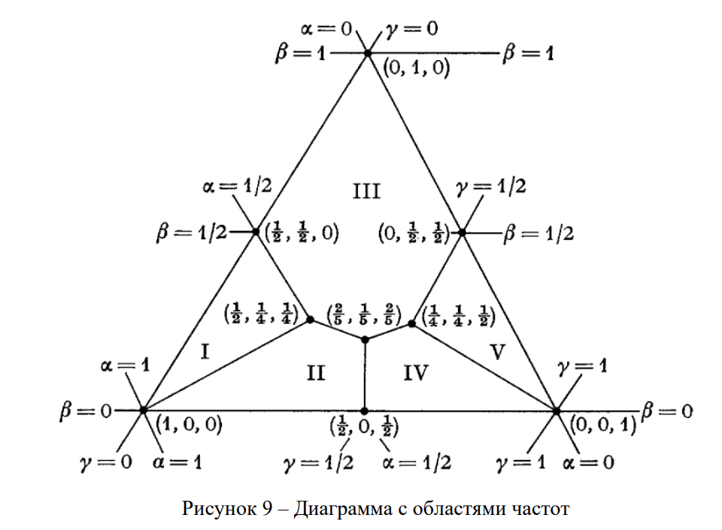
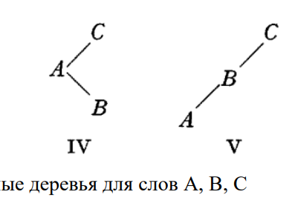
Пример с тремя словами

Slide 13
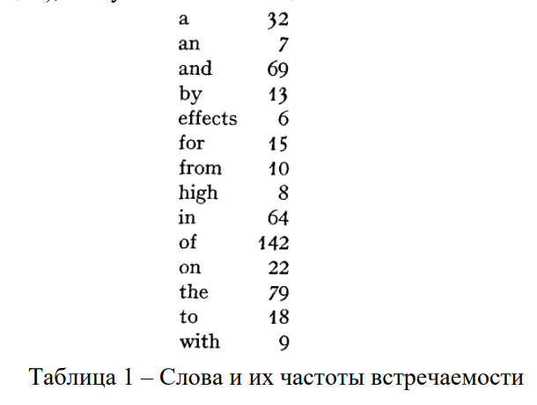
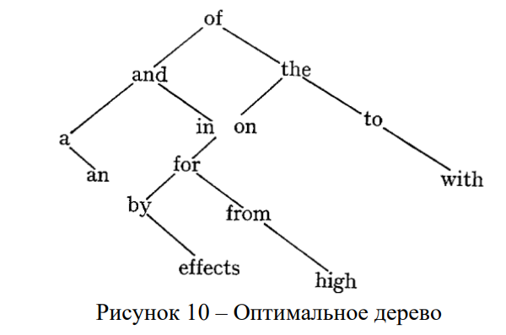
Пример с «of-and-the…»

Slide 14
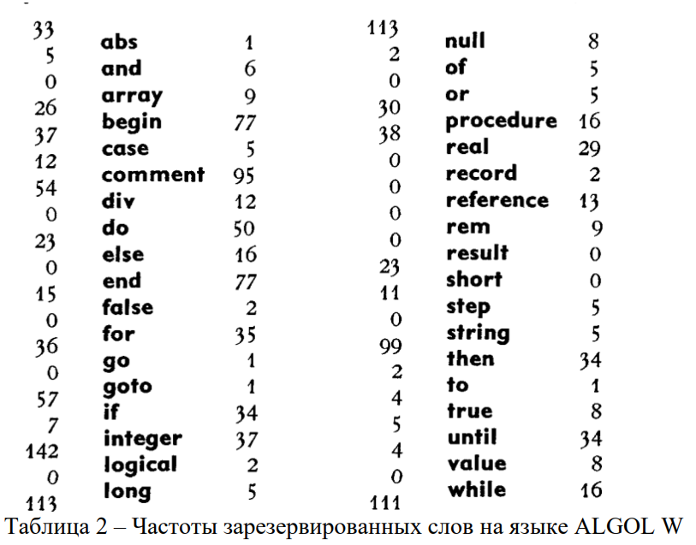
Эксперимент с компилятором ALGOL W
В результате средняя длина поиска для этого дерева составила менее 5 сравнений, что меньше, чем ⌊log 2(36 + 1)⌋ + 1 = 6 (высота сбалансированного дерева).

Slide 15
Move-to-front / LRU: амортизационная оптимальность

Slide 16
Стоимость операций определяется следующим образом:
• Доступ или удаление i-го элемента в списке стоит i.
• Вставка нового элемента стоит i+1, где i - размер списка перед вставкой.
• Сразу после доступа или вставки разрешается переместить элемент в любую позицию ближе к началу списка без затрат (бесплатные обмены).
• Любой другой обмен (платный) стоит 1.
Изучаются три правила обновления списка:
• Перемещение в начало (MF): после доступа или вставки элемент перемещается в начало списка.
• Транспозиция (T): элемент меняется местами с непосредственно предшествующим ему элементом.
• Подсчёт частоты (FC): для каждого элемента ведётся счётчик обращений, список поддерживается в порядке невозрастания частоты.

Slide 17

Теорема 1 (оптимальность move-to-front)
Стоимость доступа к i-му элементу равна 𝑓(ⅈ), стоимость вставки - 𝑓(ⅈ + 1), стоимость платного обмена i-го и (i+1)-го элементов - Δ𝑓(ⅈ) = 𝑓(ⅈ + 1) − 𝑓(ⅈ).
Теорема 3.
Для любой неубывающей функции стоимости существует алгоритм, не хуже любого другого, который не совершает платных обменов.
Теорема 4
Если 𝑓 выпукла (т.е. Δ𝑓(ⅈ) ≥ Δ𝑓(ⅈ + 1) для всех i), то для любого алгоритма A
Для любого алгоритма A и любой последовательности операций s, начинающейся с пустого множества,
где:
• 𝐶𝐴(𝑠) - общая стоимость операций без учёта платных обменов;
• 𝑋𝐴(𝑠) - количество платных обменов;
• 𝐹𝐴(𝑠) - количество бесплатных обменов;
• 𝑚 - общее количество операций.

Slide 18

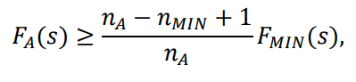
Теорема 5
Для любого онлайнового алгоритма A существуют произвольно длинные последовательности s такие, что
Пусть 𝑛𝐴 - количество страниц в быстрой памяти алгоритма A, 𝐹𝐴(𝑠) - количество ошибок страниц на последовательности s.
Теорема 6
Для любой последовательности s
Аналогичная оценка верна для FIFO, но не для LIFO и LFU.
где MIN - оптимальный автономный алгоритм (наибольшее расстояние вперёд). В частности, при 𝑛𝐴 = 𝑛𝑀𝐼𝑁 отношение равно 𝑛𝐴.

